Slide 1
Ιστοσελίδα Διαχείρισης Κρατήσεων
ΟΜΑΔΑ 22
Κόντος Παναγιώτης 1066620
Κωνσταντόπουλος Κωνσταντίνος 1066546

Slide 2
Εισαγωγή
Στην ομάδα μας ανατέθηκε η δημιουργία μιας ιστοσελίδας για την διαχείριση κρατήσεων εκδηλώσεων
Την ιστοσελίδα μπορούν να χρησιμοποιήσουν 2 ειδών χρήστες. Ο διαχειριστής και ο απλός χρήστης.
Οι διαχειριστές εισάγονται χειροκίνητα στην βάση ενώ οι χρήστες μπορούν να εγγραφούν μόνοι τους.

Slide 3
Στόχος
Η δημιουργία μιας ιστοσελίδας που θα είναι εύχρηστη τόσο για τους απλούς χρήστες που θα θέλουν να κάνουν κράτηση για της εκδήλωση της αρεσκείας τους όσο και για τους διαχειριστές που θα πρέπει να δημιουργούν νέες εκδηλώσεις και να επεξεργάζονται τις παλαιότερες.

Slide 4
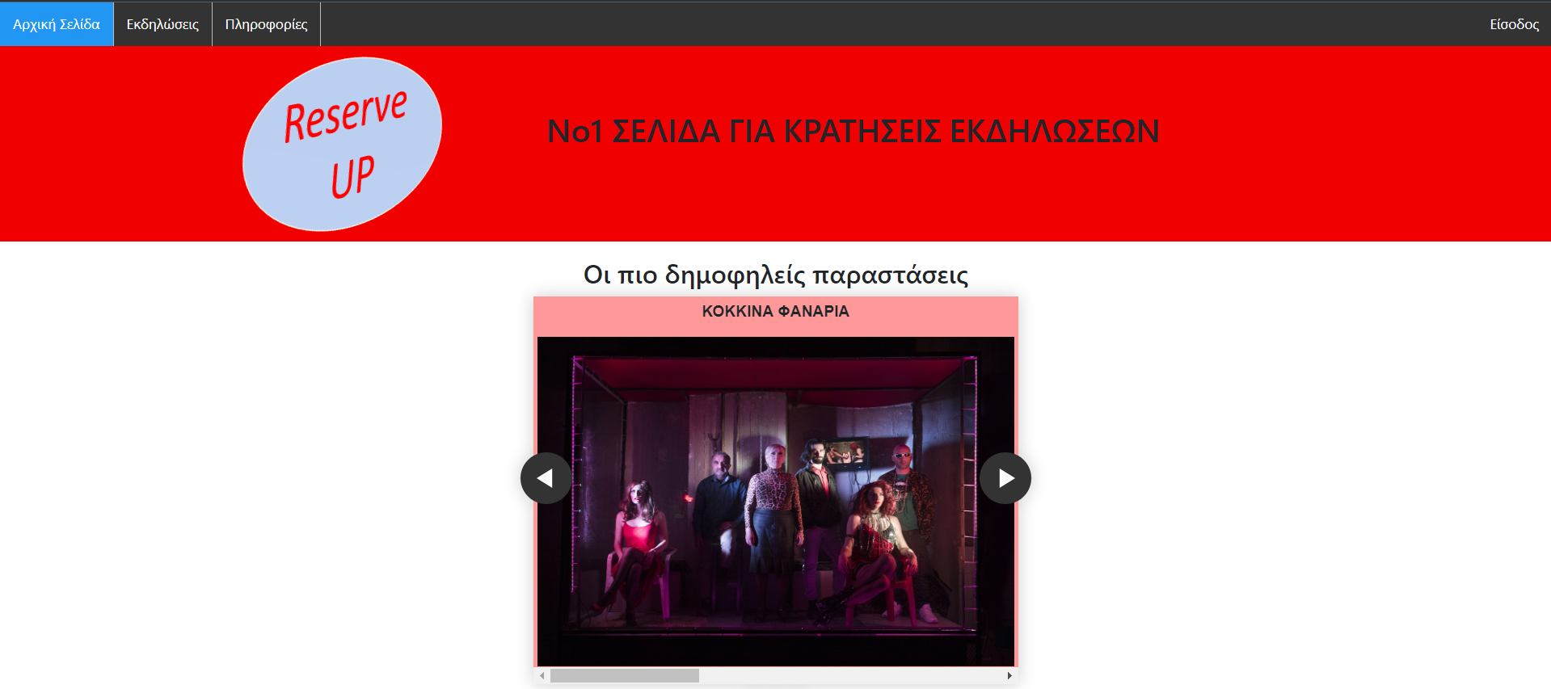

Slide 5
ΤΕΛΟΣ

